Slide 1



Educación Inclusiva
Bases pedagógicas para su implementación y desarrollo en un centro educativo
Juan Antonio Valdivieso Burón

Slide 2

Evaluación Inclusiva
Metodologías didácticas Inclusivas
Recursos inclusivos
Cultura Inclusiva
Concepto Educación Inclusiva

Slide 3

Concepto de
Educación Inclusiva

Slide 4
Objetivos:
Comprender el concepto de Escuela Inclusiva y sus fundamentos.
Conocer los principios y objetivos que rigen su implementación.
Establecer indicadores básicos para valorar el nivel de inclusividad en el centro.
Reflexionar sobre la práctica docente y recuperar de su experiencia los datos y recursos que ayuden a transformar su práctica docente.
Percibir la diversidad del alumnado como un elemento de riqueza para el docente y para el grupo.

Slide 5


Slide 6
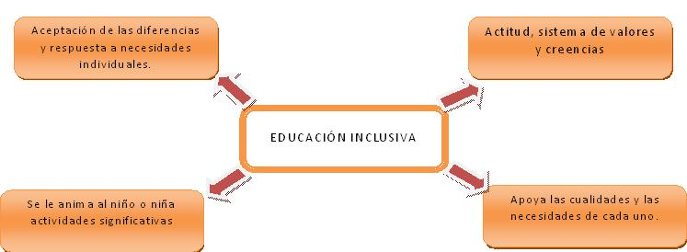


Slide 7
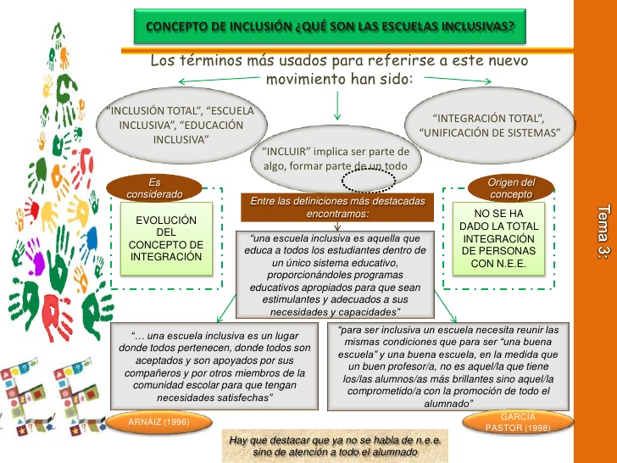

Slide 8
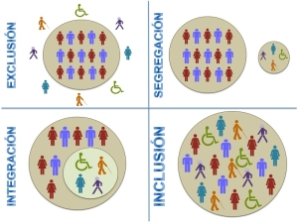

Slide 9
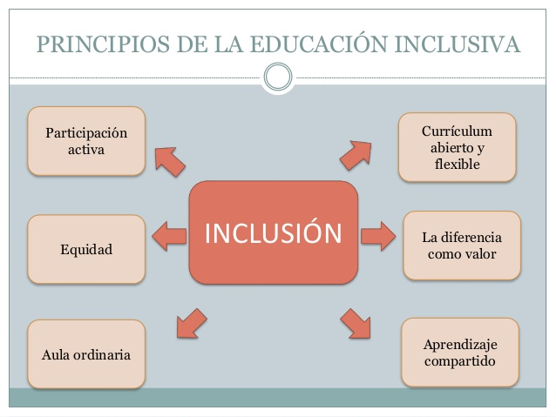

Slide 10
Modelo Educativo
Defiende la Educación Intercultural
Recoge la Teoría de las Inteligencias Múltiples (Gardner, 1993)
Acepta una perspectiva holística y constructiva del aprendizaje.
Construye un currículo común y diverso.
Fomenta una participación activa social y académica.
Ofrece unas enseñanzas prácticas y adaptadas.
Establece una agrupación multiedad y flexible.
Incorpora el uso de la tecnología en el aula.
Se propone enseñar responsabilidad y establecer la paz.
Fomenta amistades y vínculos sociales.
Pretende la formación de grupos de colaboración.

Slide 11
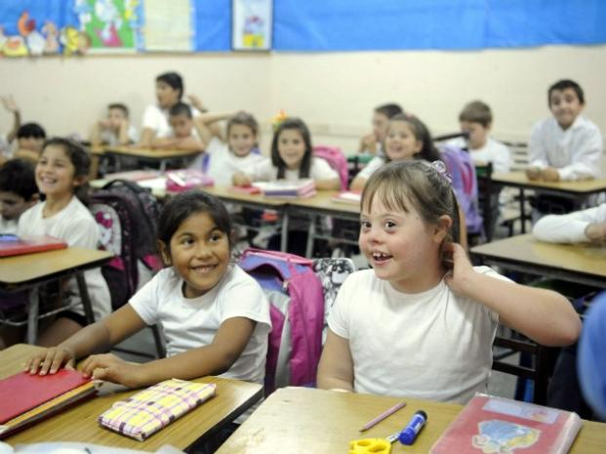
La Educación Inclusiva se entiende como la educación personalizada, diseñada a la medida de todos los niños en grupos homogéneos de edad, con una diversidad de necesidades, habilidades y niveles de competencias.

Slide 12
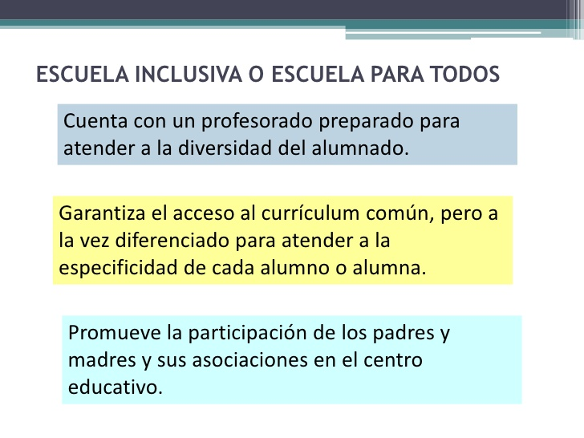

Slide 13

Supone cambios y modificaciones en el contenido, los métodos, las estructuras y las estrategias, con un enfoque común que abarque a todos los niños de la edad apropiada y la convicción de que incumbe al sistema oficial educar a todos los niños (UNESCO, 1994).
Contenido
Métodos
Estructuras
Estrategias

Slide 14
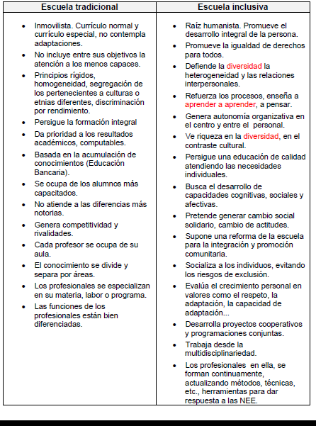


Slide 15
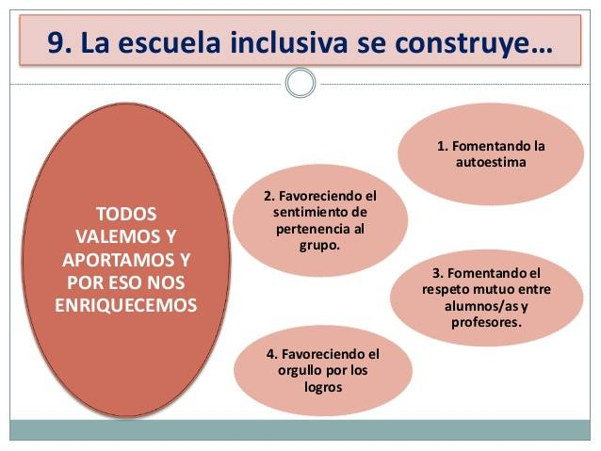

Slide 16
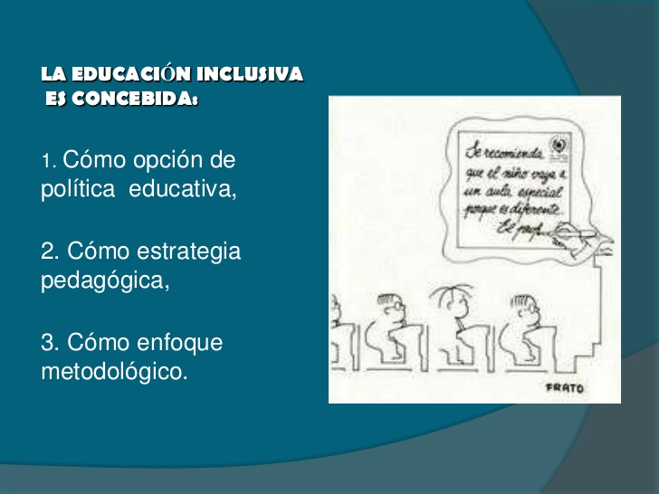

Slide 17
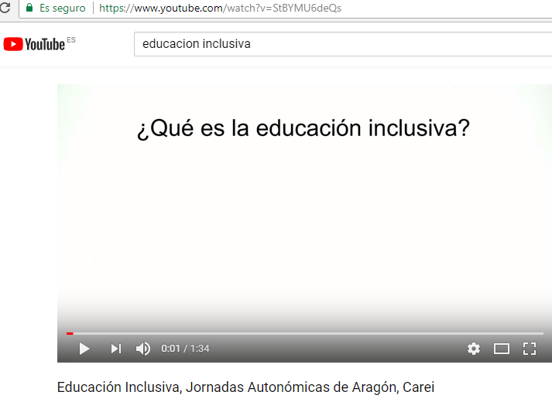
https://www.youtube.com/watch?v=StBYMU6deQs

Slide 18
Cultura Inclusiva

Slide 19



Slide 20
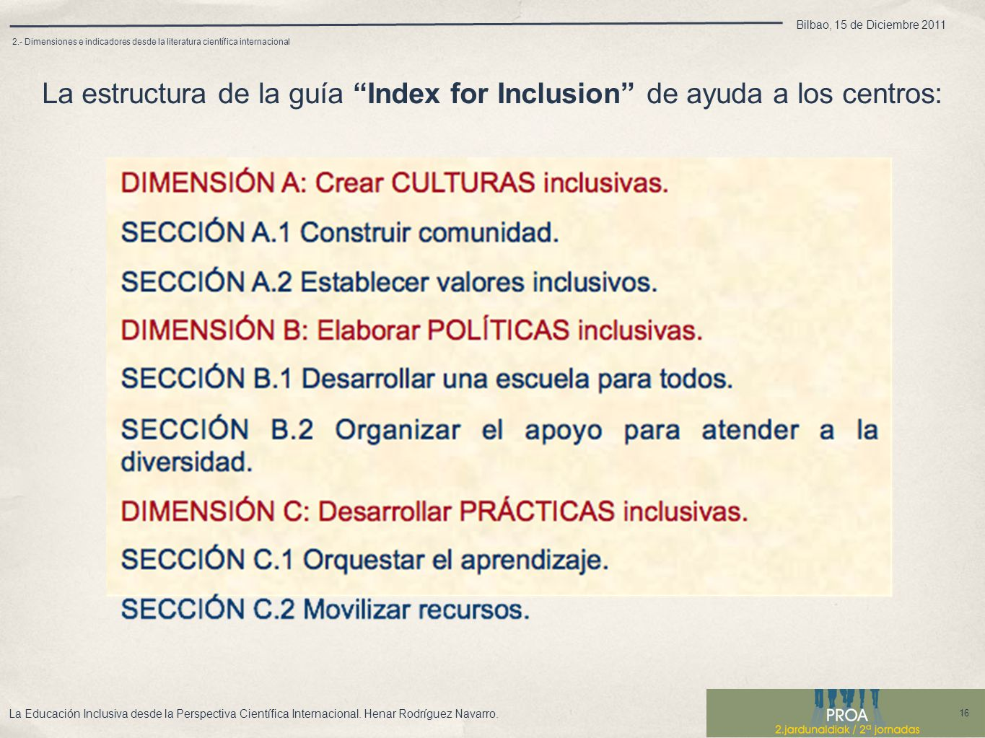

Slide 21
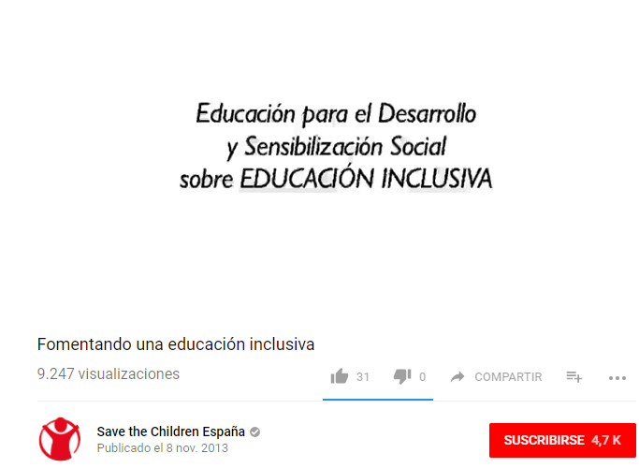
https://www.youtube.com/watch?v=vKXAQsooSx8

Slide 22
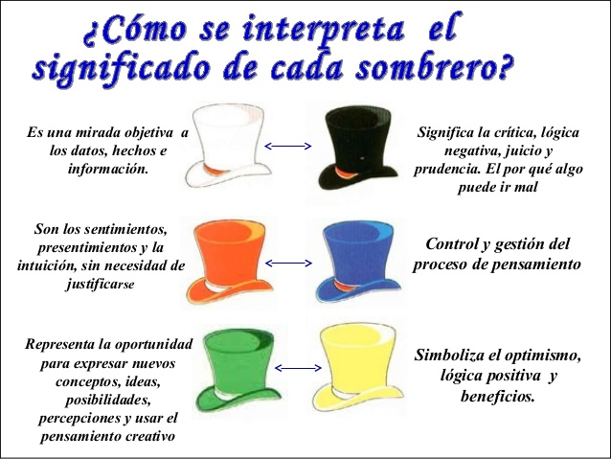


Slide 23
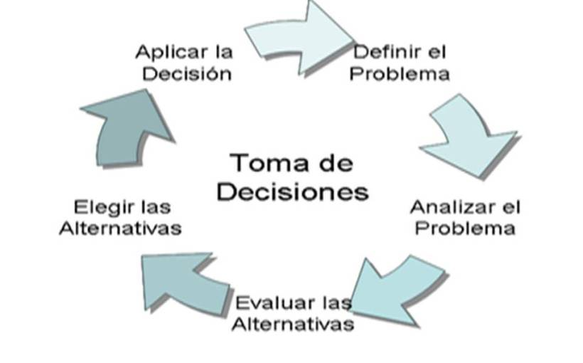

Slide 24


https://www.youtube.com/watch?v=q3OakSqkgnA

Slide 25

Políticas educativas
inclusivas

Slide 26
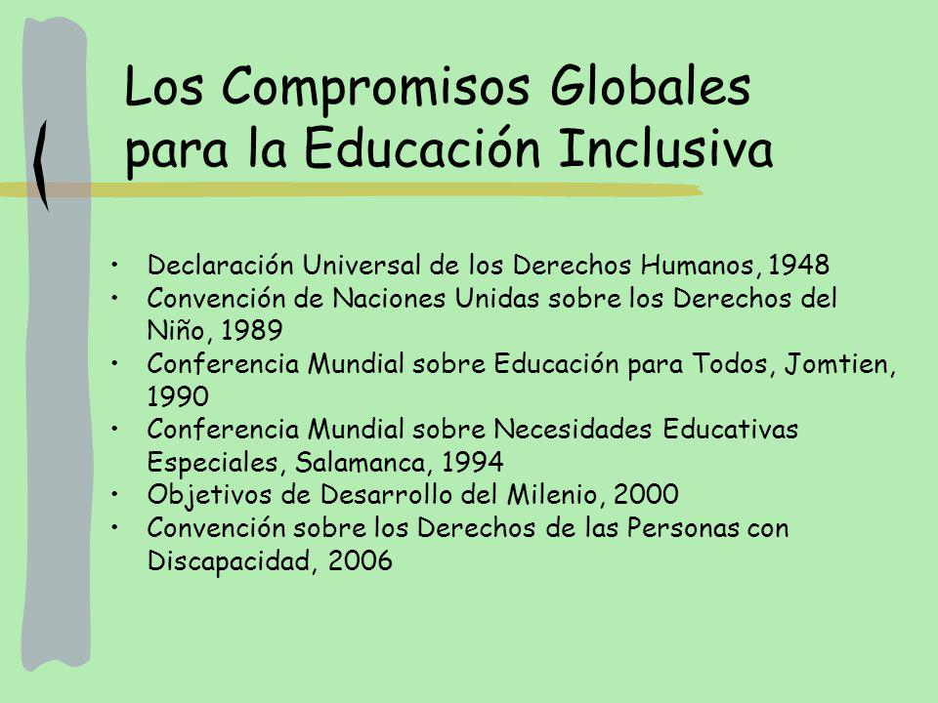

Slide 27
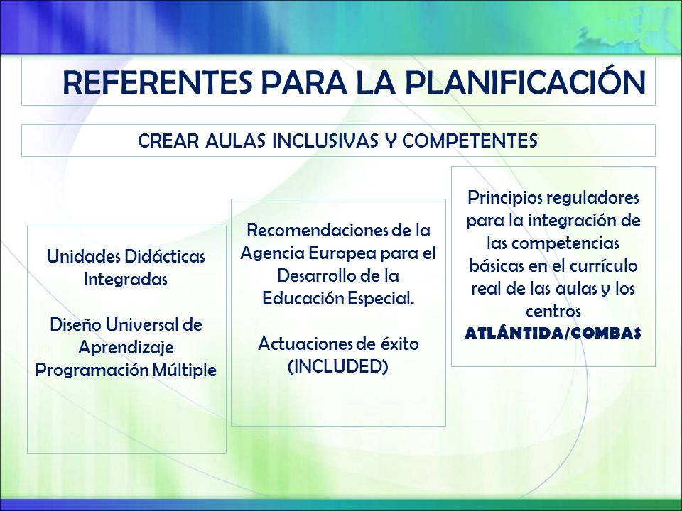

Slide 28
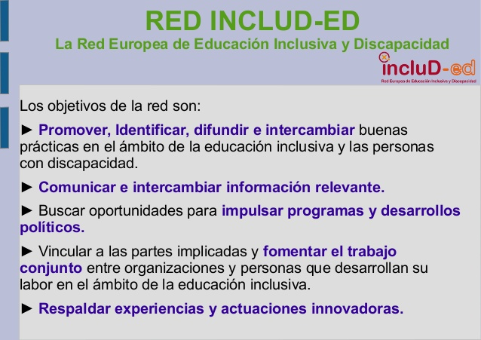
http://www.includ-ed.eu/es/la-red

Slide 29
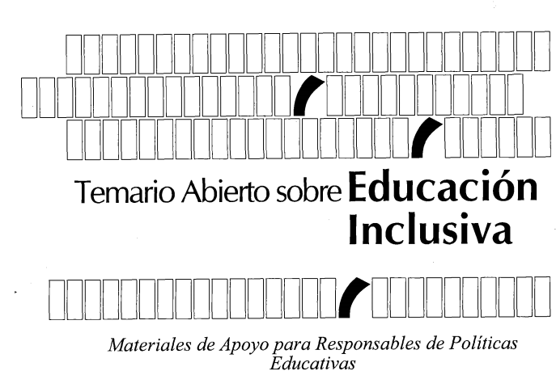
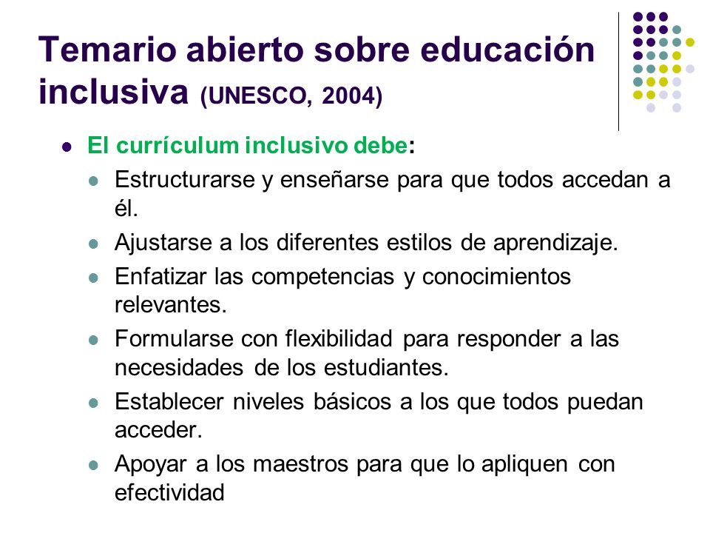


Slide 30
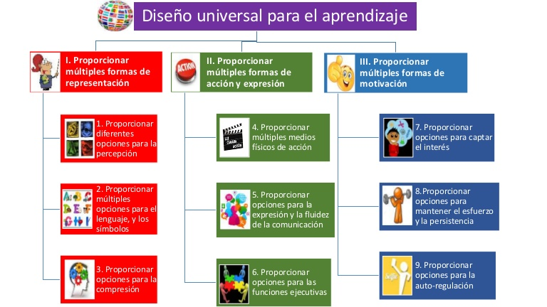

Slide 31


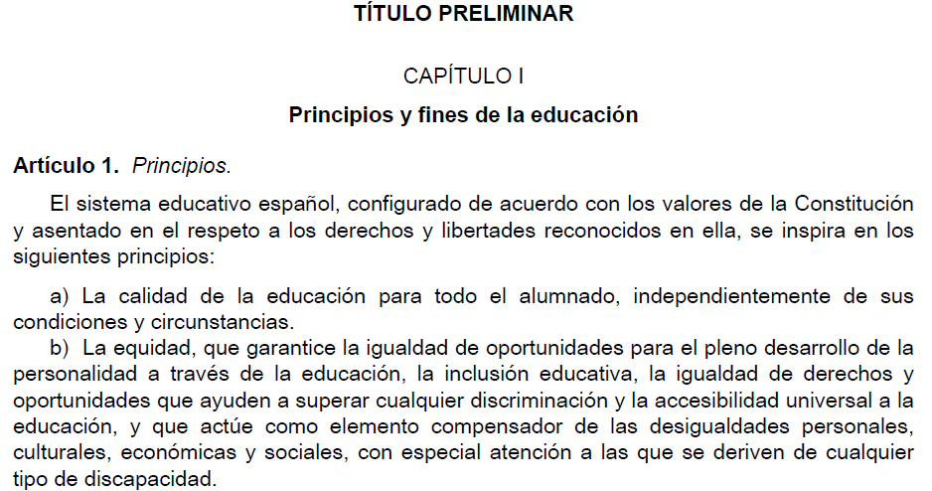

Slide 32

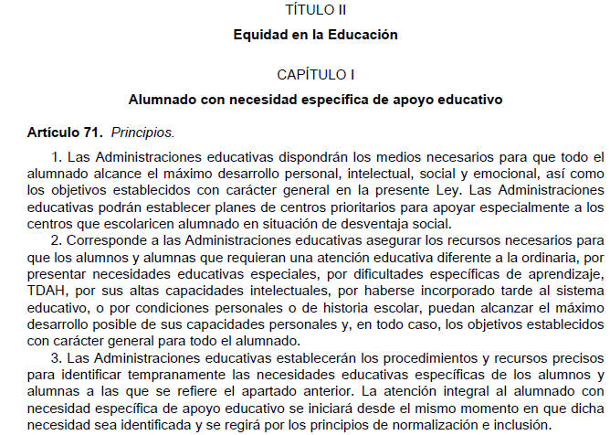

Slide 33
Alumnado con necesidad específica de apoyo educativo
Alumnado que presenta necesidades educativas especiales
Alumnado con altas capacidades intelectuales
Alumnado con integración tardía en el sistema educativo español
Alumnado con dificultades específicas de aprendizaje

Slide 34
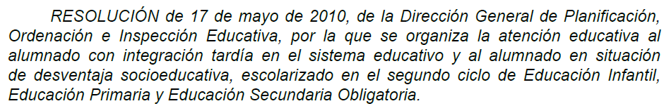
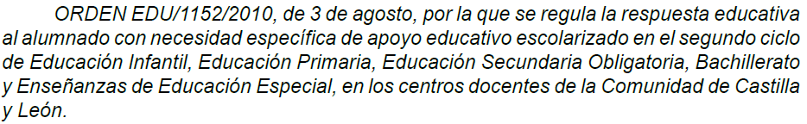


Slide 35
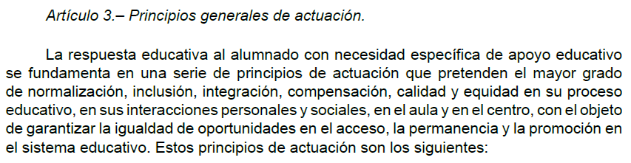
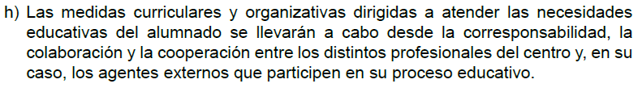

ORDEN EDU/1152/2010, de 3 de agosto, por la que se regula la respuesta educativa al alumnado con necesidad específica de apoyo educativo escolarizado en el segundo ciclo de Educación Infantil, Educación Primaria, Educación Secundaria Obligatoria, Bachillerato y Enseñanzas de Educación Especial, en los centros docentes de la Comunidad de Castilla y León.

Slide 36
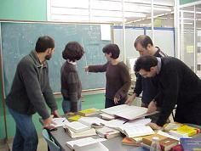

ORDEN EDU/1152/2010, de 3 de agosto, por la que se regula la respuesta educativa al alumnado con necesidad específica de apoyo educativo escolarizado en el segundo ciclo de Educación Infantil, Educación Primaria, Educación Secundaria Obligatoria, Bachillerato y Enseñanzas de Educación Especial, en los centros docentes de la Comunidad de Castilla y León.
Artículo 5. Medidas de atención educativa
El desarrollo y seguimiento de las medidas adoptadas para la atención del alumnado con necesidad específica de apoyo educativo será continuo y corresponderá al equipo docente, integrado por el conjunto de profesores de cada grupo de alumnos y, en su caso, por el profesorado que ejerce funciones de apoyo específico, coordinados por el tutor.
El orientador que atiende al centro asesorará en este proceso.
Quedarán recogidas en el Plan de Atención a la Diversidad .
Constarán en las programaciones didácticas de cada una de las áreas.

Slide 37
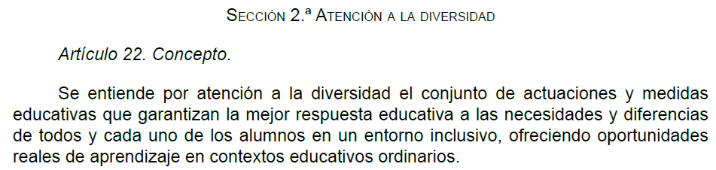
DECRETO 26/2016, de 21 de julio, por el que se establece el currículo y se regula la implantación, evaluación y desarrollo de la Educación Primaria en la Comunidad de Castilla y León.
Artículo 3. Principios generales
La acción educativa en esta etapa estará basada en el trabajo colaborativo y la toma de decisiones conjuntas de los maestros, procurando la integración de las distintas experiencias y aprendizajes del alumnado y la adaptación a sus ritmos de trabajo.
La educación inclusiva orientará la respuesta educativa del alumnado en esta etapa.
Capítulo III. Alumnado, evaluación y promoción

Slide 38
DECRETO 26/2016, de 21 de julio, por el que se establece el currículo y se regula la implantación, evaluación y desarrollo de la Educación Primaria en la Comunidad de Castilla y León.
Artículo 23. Principios generales de actuación para la atención a la diversidad
…
c) La personalización e individualización de la enseñanza con un enfoque inclusivo, dando respuesta a las necesidades educativas del alumnado, ya sean de tipo personal, intelectual, social, emocional o de cualquier otra índole, que permitan el máximo desarrollo personal y académico.
…
e) La detección e identificación temprana de las necesidades educativas del alumnado que permitan adoptar las medidas educativas más adecuadas para garantizar su éxito educativo.
f) La igualdad de oportunidades en el acceso, la permanencia y la promoción en la etapa.
g) La utilización de las tecnologías de la información y la comunicación como herramientas facilitadoras para la individualización de la enseñanza y mejora de la atención a la diversidad del alumnado.
h) La accesibilidad universal y diseño para todos.

Slide 39
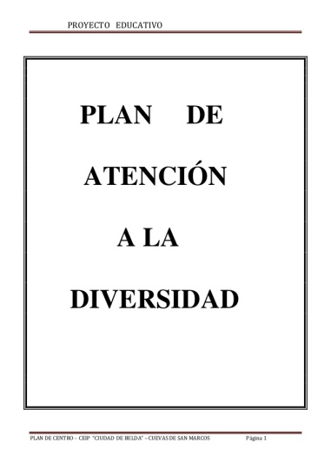
DECRETO 26/2016, de 21 de julio, por el que se establece el currículo y se regula la implantación, evaluación y desarrollo de la Educación Primaria en la Comunidad de Castilla y León.
Artículo 24. Plan de Atención a la Diversidad
Es el documento de planificación, gestión y organización del conjunto de actuaciones y medidas de atención a la diversidad que un centro docente diseña para adecuar la respuesta a las necesidades educativas y diferencias de su alumnado.
Será responsabilidad del equipo directivo de cada centro la elaboración, coordinación y dinamización del plan de atención a la diversidad, con la participación de todo el claustro de profesores, el asesoramiento del servicio de orientación del centro y las aportaciones del personal complementario si lo hubiere.
Este plan formará parte del proyecto educativo del centro y se concretará de manera anual en la programación general anual.

Slide 40
DECRETO 26/2016, de 21 de julio, por el que se establece el currículo y se regula la implantación, evaluación y desarrollo de la Educación Primaria en la Comunidad de Castilla y León.
Apartados del Plan de Atención a la Diversidad
a) Justificación del plan en relación con las características del alumnado, del centro docente y su contexto así como de los objetivos, principios y finalidad de la etapa.
b) Determinación de objetivos.
c) Criterios y procedimientos para la detección e intervención temprana en las necesidades específicas de apoyo educativo del alumnado.
d) Descripción de las medidas ordinarias, especializadas y extraordinarias de atención e intervención educativa que se desarrollan en el centro para atender al alumnado escolarizado, los procedimientos previstos para su implantación y desarrollo, así como la temporalización de las actuaciones previstas en el curso.
e) Programas específicos que se implementen en el centro para la atención a la diversidad del alumnado, así como los dirigidos a fomentar el conocimiento y la difusión de la igualdad de oportunidades y la efectiva inclusión de las personas con discapacidad.
f) Organización de los recursos humanos, materiales y de los espacios del centro para dar respuesta al alumnado.
g) Funciones y responsabilidades de los distintos profesionales en relación a las medidas diseñadas.
h) Colaboración con las familias.
i) Evaluación inicial, seguimiento y evaluación final-anual de cada una de las medidas ordinarias, especializadas y extraordinarias que se desarrollen.
j) Seguimiento y evaluación del plan, especificando tiempos, instrumentos, procedimientos y responsables.
k) Coordinación con otros organismos, entidades e instituciones.

Slide 41

DECRETO 26/2016, de 21 de julio, por el que se establece el currículo y se regula la implantación, evaluación y desarrollo de la Educación Primaria en la Comunidad de Castilla y León.
Art. 25. Medidas Ordinarias de Atención a la Diversidad
Las medidas ordinarias inciden especialmente en la metodología didáctica no modificando el resto de elementos del currículo, estando, por tanto, referidas a las diferentes estrategias organizativas y metodológicas que permitan la adecuación de los diferentes elementos del currículo a todo el alumnado para finalizar con éxito la etapa.
En las áreas de Primera y Segunda Lengua Extranjera se establecerán medidas de flexibilización y alternativas metodológicas en la enseñanza y evaluación para el alumnado con necesidades educativas y discapacidad, en especial, para aquél que presenta dificultades en su expresión oral. Estas adaptaciones en ningún caso se tendrán en cuenta para minorar las calificaciones obtenidas. Igualmente, se realizarán las adaptaciones oportunas en el área de Educación Física.

Slide 42
DECRETO 26/2016, de 21 de julio, por el que se establece el currículo y se regula la implantación, evaluación y desarrollo de la Educación Primaria en la Comunidad de Castilla y León.
Art. 25. Medidas Ordinarias de Atención a la Diversidad
Acción tutorial.
Las actuaciones preventivas y de detección de dificultades de aprendizaje dirigidas a todo el alumnado.
Los agrupamientos flexibles heterogéneos, los grupos de ampliación, de refuerzo o apoyo en las áreas instrumentales.
Las adaptaciones curriculares que afecten únicamente a la metodología didáctica.
Los planes de acogida, entendidos como el conjunto de actuaciones diseñadas y planificadas que deben llevar a cabo los centros docentes en los momentos iniciales de incorporación del alumnado.
Las actuaciones de prevención y control del absentismo escolar.
Las áreas del bloque de asignaturas de libre configuración autonómica.

Slide 43
DECRETO 26/2016, de 21 de julio, por el que se establece el currículo y se regula la implantación, evaluación y desarrollo de la Educación Primaria en la Comunidad de Castilla y León.
Art. 26. Medidas especializadas y extraordinarias de Atención a la Diversidad
El alumnado que presenta necesidades específicas de apoyo educativo puede requerir en algún momento de su escolaridad diferentes medidas especializadas y extraordinarias de atención a la diversidad, las cuales se deben aplicar progresiva y gradualmente, siempre y cuando no se pueda ofrecer una atención personalizada con las medidas ordinarias.
Las medidas especializadas y extraordinarias de atención a la diversidad pueden modificar los elementos curriculares y organizativos, siempre que con ello se favorezca el desarrollo personal del alumnado y le permita alcanzar con el máximo éxito su progresión de aprendizaje.

Slide 44
DECRETO 26/2016, de 21 de julio, por el que se establece el currículo y se regula la implantación, evaluación y desarrollo de la Educación Primaria en la Comunidad de Castilla y León.
Medidas ESPECIALIZADAS de Atención a la Diversidad
El apoyo dentro del aula por maestros especialistas de pedagogía terapéutica o audición y lenguaje, personal complementario u otro personal. Excepcionalmente, se podrá realizar el apoyo fuera del aula en sesiones de intervención especializada con un alumno o grupo de alumnos siempre que dicha intervención no pueda realizarse en ella y esté convenientemente justificada.
Las adaptaciones de accesibilidad de los elementos del currículo para el alumnado con necesidades educativas especiales.
Las adaptaciones curriculares significativas de los elementos del currículo dirigidas al alumnado con necesidades educativas especiales. Se realizarán buscando el máximo desarrollo posible de las competencias; la evaluación continua y la promoción tomarán como referencia los elementos fijados en ellas.

Slide 45
DECRETO 26/2016, de 21 de julio, por el que se establece el currículo y se regula la implantación, evaluación y desarrollo de la Educación Primaria en la Comunidad de Castilla y León.
Medidas ESPECIALIZADAS de Atención a la Diversidad
El apoyo dentro del aula por maestros especialistas de pedagogía terapéutica o audición y lenguaje, personal complementario u otro personal. Excepcionalmente, se podrá realizar el apoyo fuera del aula en sesiones de intervención especializada con un alumno o grupo de alumnos siempre que dicha intervención no pueda realizarse en ella y esté convenientemente justificada.
Las adaptaciones de accesibilidad de los elementos del currículo para el alumnado con necesidades educativas especiales.
Las adaptaciones curriculares significativas de los elementos del currículo dirigidas al alumnado con necesidades educativas especiales. Se realizarán buscando el máximo desarrollo posible de las competencias; la evaluación continua y la promoción tomarán como referencia los elementos fijados en ellas.
La modalidad de escolarización del alumno con discapacidad que le garantice una respuesta más ajustada a las necesidades educativas que presente.
La atención educativa al alumnado por situaciones personales de hospitalización o de convalecencia domiciliaria.

Slide 46
DECRETO 26/2016, de 21 de julio, por el que se establece el currículo y se regula la implantación, evaluación y desarrollo de la Educación Primaria en la Comunidad de Castilla y León.
Medidas EXTRAORDINARIAS de Atención a la Diversidad
La aceleración y ampliación parcial del currículo que permita al alumnado con altas capacidades la evaluación con referencia a los elementos del currículo del curso superior al que está escolarizado.
La flexibilización del período de permanencia en la etapa para el alumnado con altas capacidades intelectuales en los términos que determine la normativa vigente.
La escolarización en el curso inferior al que le corresponde por edad, para aquellos alumnos que se escolaricen tardíamente en el sistema educativo y presenten un desfase curricular de más de dos años. En el caso de superar dicho desfase, se incorporará al curso correspondiente a su edad.
La prolongación de la escolaridad en la etapa de un año más para el alumnado con necesidades educativas especiales siempre que ello favorezca su inclusión socioeducativa y la adquisición de los objetivos de la etapa.

Slide 47

Prácticas educativas
inclusivas

Slide 48
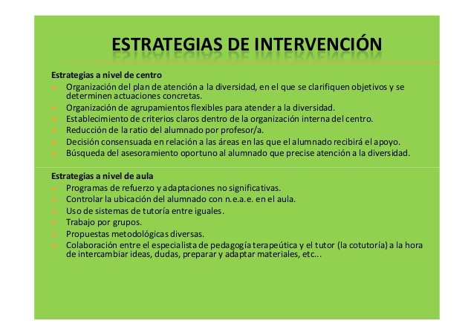

Slide 49
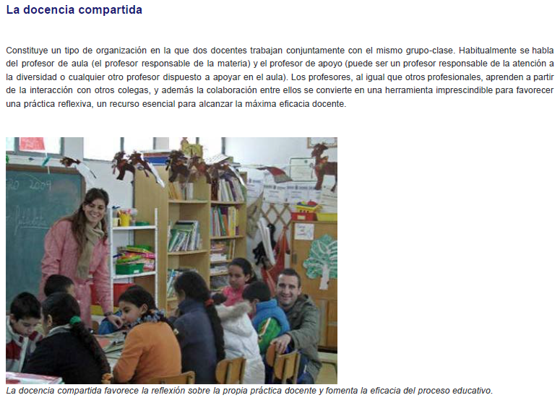

Slide 50
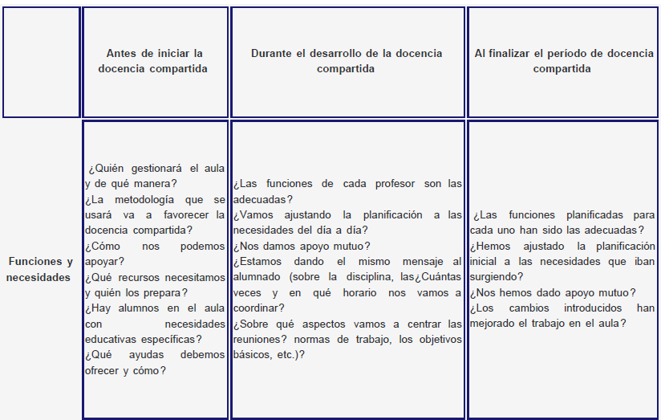

Slide 51
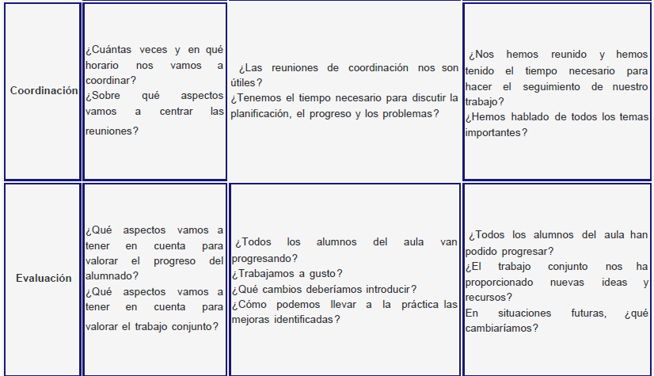

Slide 52
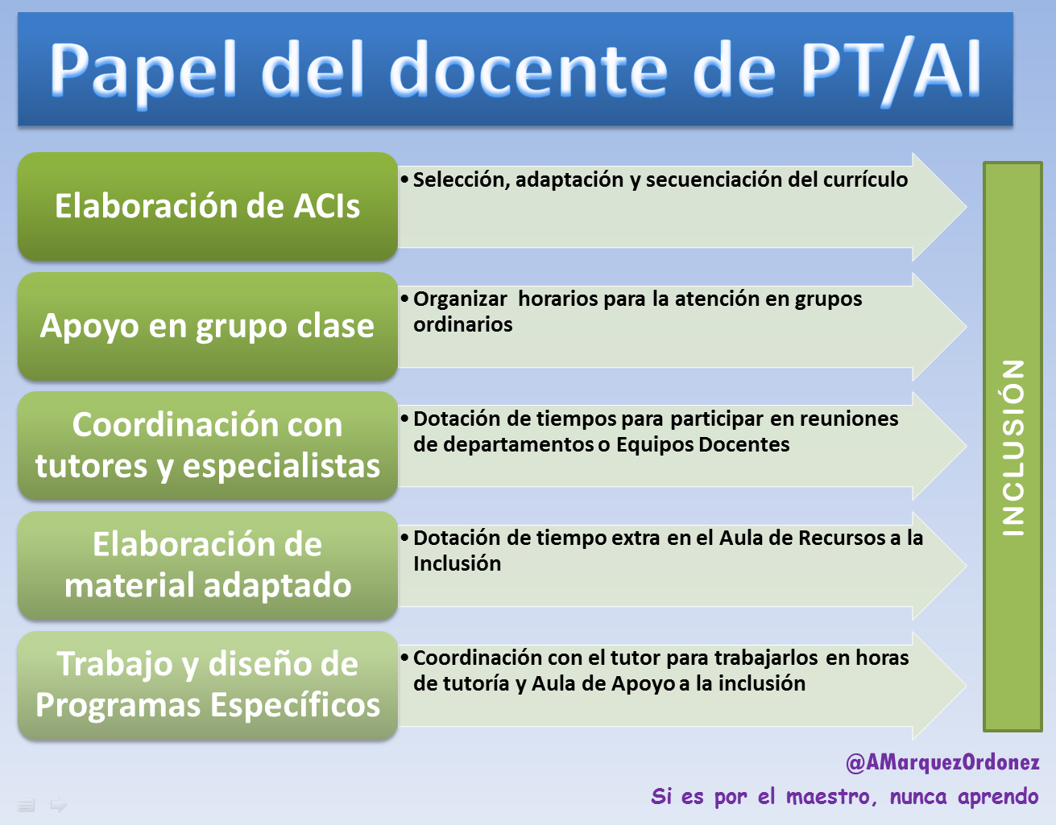

Slide 53
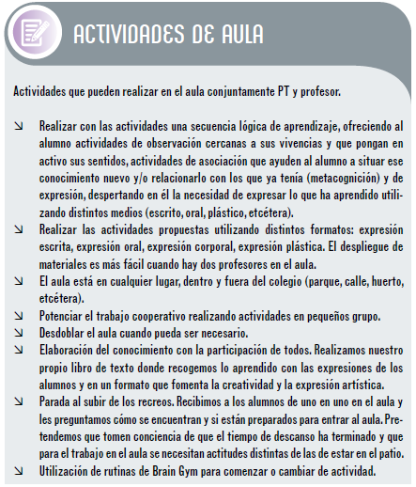

Slide 54
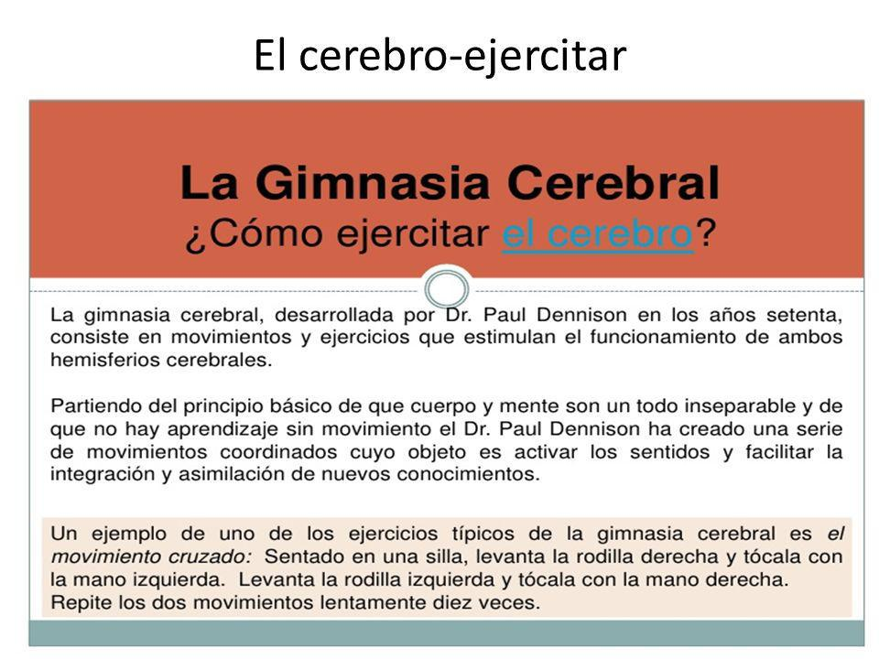

Slide 55
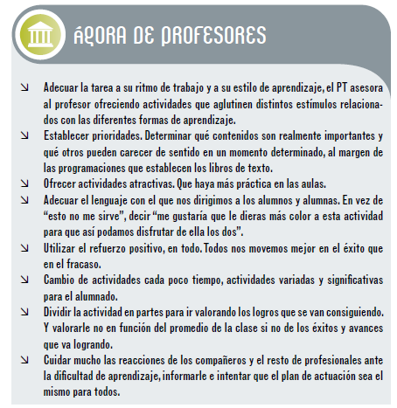

Slide 56
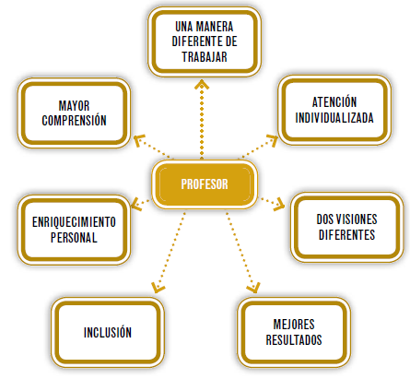

Slide 57

Metodologías didácticas
inclusivas

Slide 58
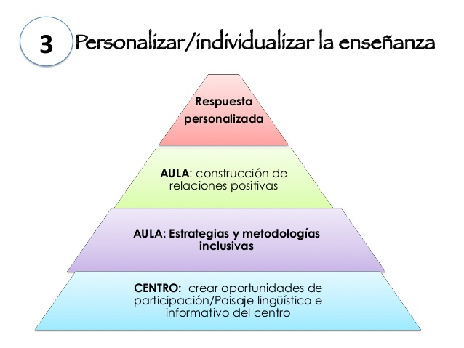

Slide 59


Currículo inclusivo…
Organizar los contenidos en unidades o partes asequibles para los alumnos, y presentarlos con un orden lógico, de modo que puedan ser fácilmente incorporados por el alumno.
Acompañar y apoyar a los alumnos en el proceso de conectar los nuevos contenidos con los ya adquiridos.

Slide 60
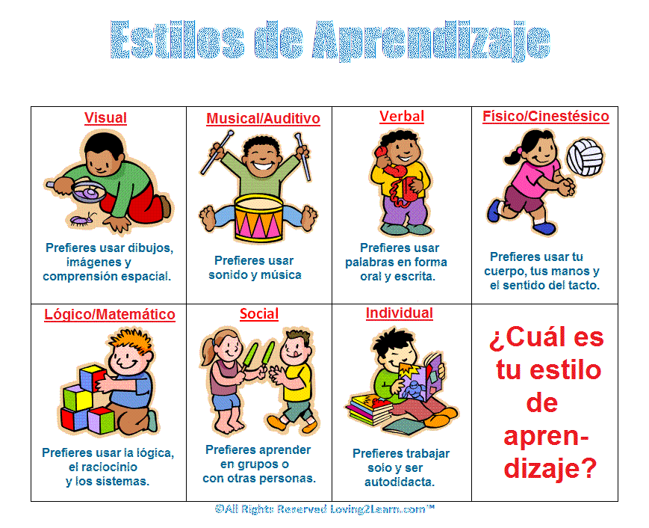
Currículo inclusivo…
Adaptar el contenido al proceso de aprendizaje de cada alumno, repitiéndolo de la misma o de diferente manera, con apoyos visuales, auditivos, táctiles, etc., adaptando los tipos de letra y los soportes de la información a aquellos que mejor perciba el alumno.

Slide 61
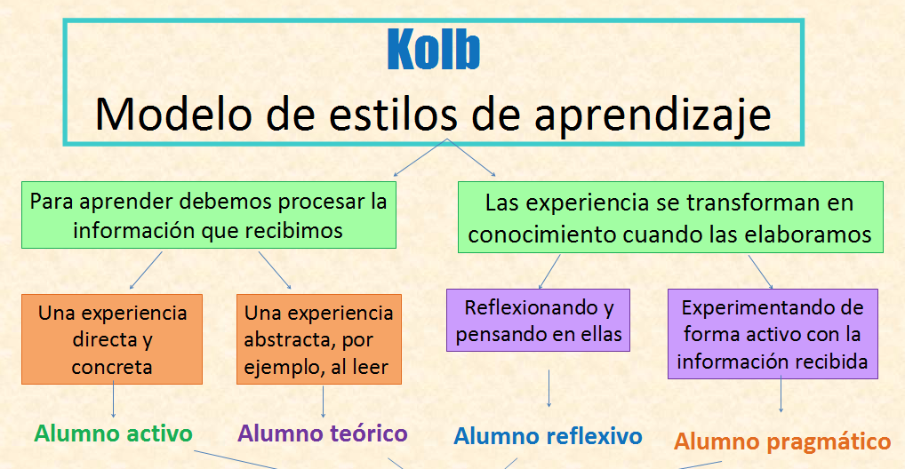
Currículo inclusivo…

Slide 62
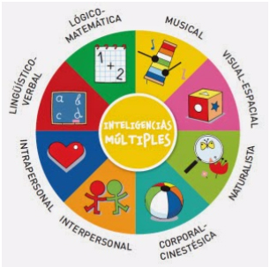
Currículo inclusivo…

Slide 63
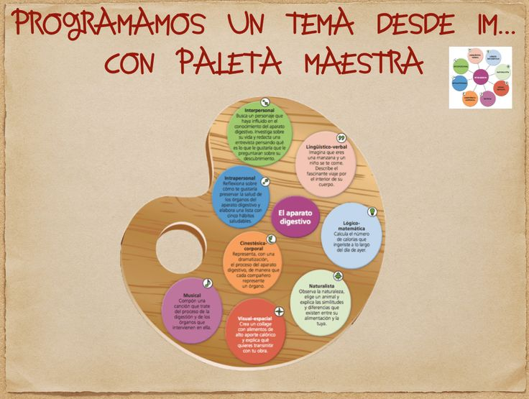
Currículo inclusivo…

Slide 64

Currículo inclusivo…

Slide 65
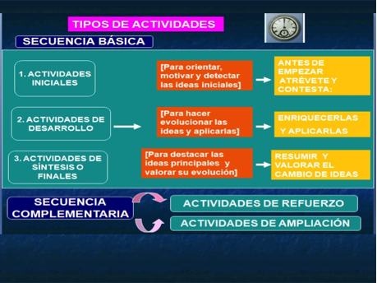
Currículo inclusivo…
Generar materiales y actividades de apoyo, refuerzo y profundización con los que abarcar los diferentes ritmos de aprendizaje de sus alumnos.

Slide 66
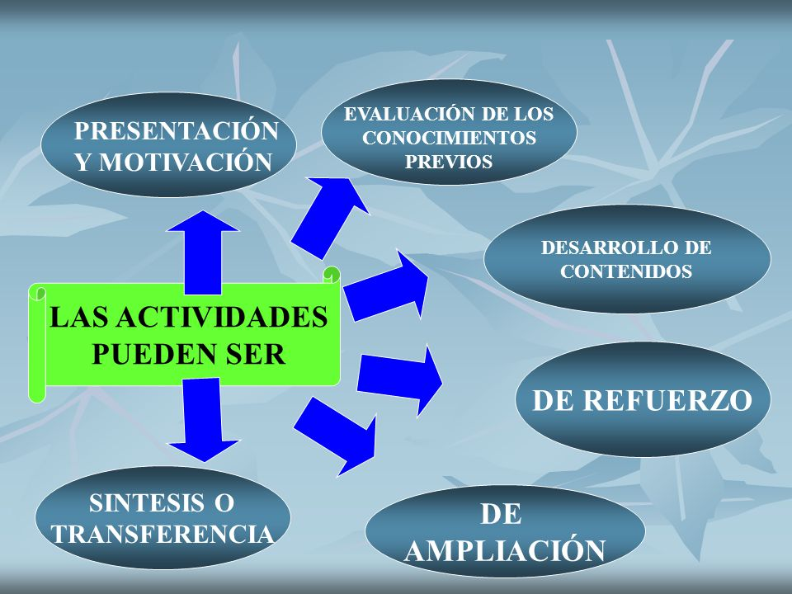
Currículo inclusivo…

Slide 67
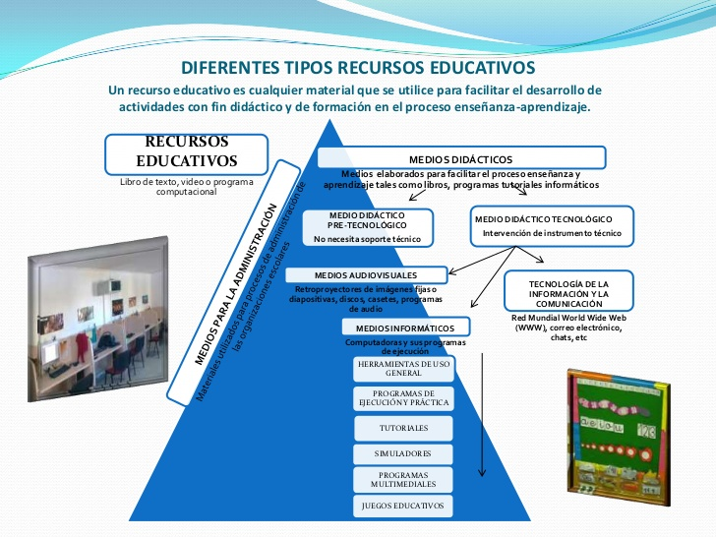
Recursos inclusivos…
Facilitar el apoyo técnico necesario para hacer más sencillo el trabajo del alumno y favorecer su éxito, como puede ser el caso de uso de calculadoras, grabadoras, ordenadores, etc.

Slide 68
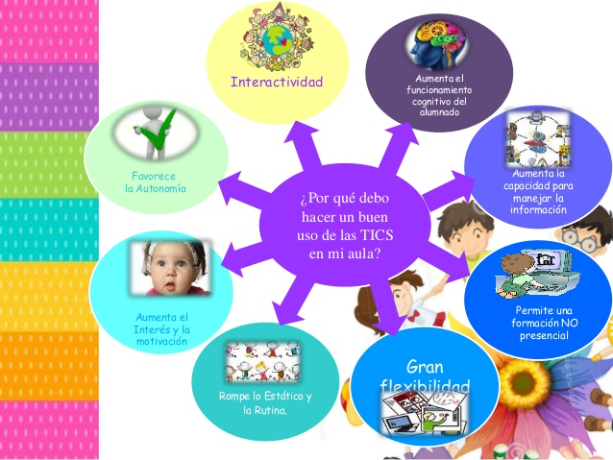
Recursos inclusivos…

Slide 69
Metodologías didácticas inclusivas…
Aprendizaje Cooperativo
ABP/PBL
Flipped Learning/Classroom
ApS /
Comunidades de Aprendizaje

Slide 70

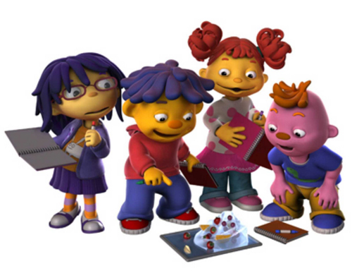
Metodologías didácticas inclusivas…
Experimentar con los contenidos, en la medida de lo posible. Investigar y tratar de llegar a obtener la información que necesita pasa acceder a los contenidos.
Desarrollar estrategias de aprendizaje cooperativo.

Slide 71
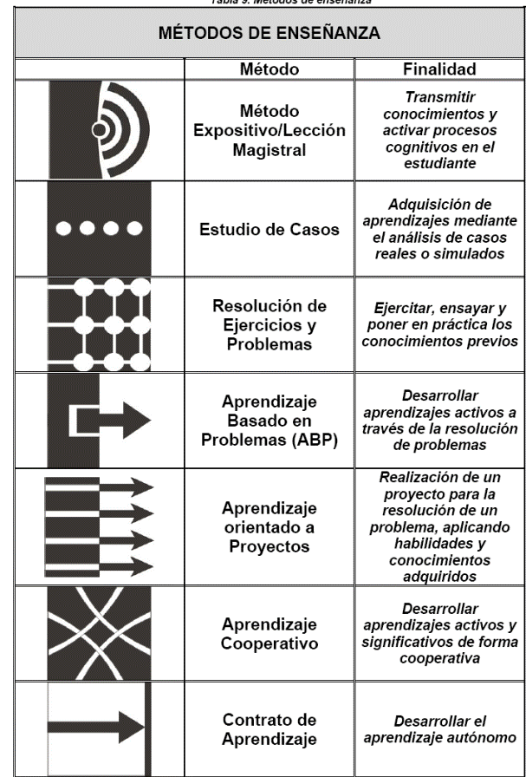

Slide 72
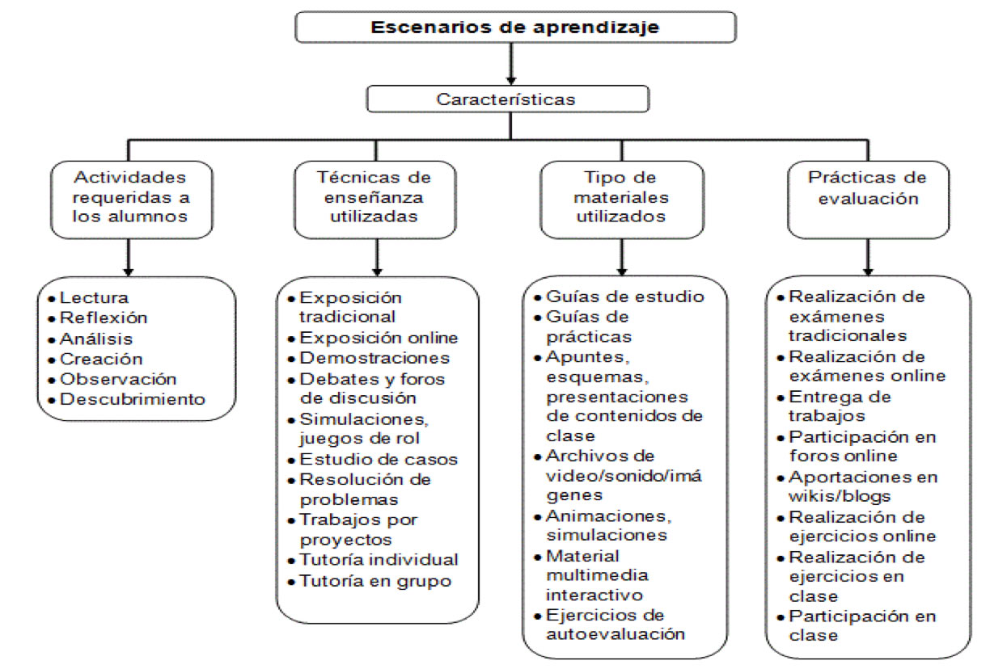

Slide 73


Slide 74


Slide 75


Slide 76


Slide 77



Slide 78


Slide 79


Slide 80


Slide 81


Slide 82


Slide 83



Slide 84


Slide 85


Slide 86


Slide 87


Slide 88


Slide 89

Inicio del tema…

Slide 90


Slide 91


Slide 92


Slide 93


Slide 94


Slide 95


Slide 96


Slide 97



Slide 98


Slide 99


Slide 100


Slide 101


Slide 102


Slide 103


Slide 104


Slide 105


Slide 106


Slide 107


Slide 108


Slide 109


Slide 110


Slide 111


Slide 112


Slide 113


Slide 114


Slide 115


Slide 116


Slide 117


Slide 118


Slide 119


Slide 120


Slide 121


Slide 122


Slide 123


Slide 124


Slide 125

Evaluación inclusiva…

Slide 126


Slide 127


Slide 128


Slide 129

Entender como válidas diferentes formas de evaluación que dan cabida a modalidades de expresión o comunicación de lo aprendido, ya sean escritas, verbales, a través de esquemas, carteles, fotos o imágenes...

Slide 130


Slide 131


Slide 132

Conductas disruptivas
en el aula

Slide 133


Slide 134


Slide 135


Slide 136


Slide 137


Slide 138


Slide 139


Slide 140


Slide 141


Slide 142


Slide 143


Slide 144


